Slide 1
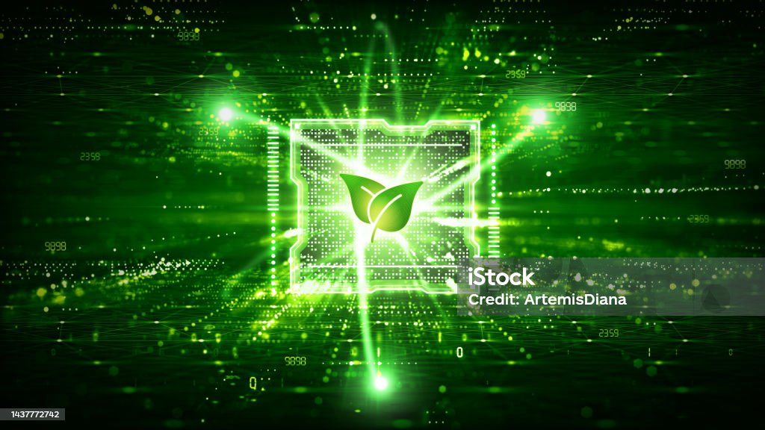
Numérique et Ecologie
Maxime Benoit

Slide 2
Constats : les impacts environnementaux du numérique

Slide 3
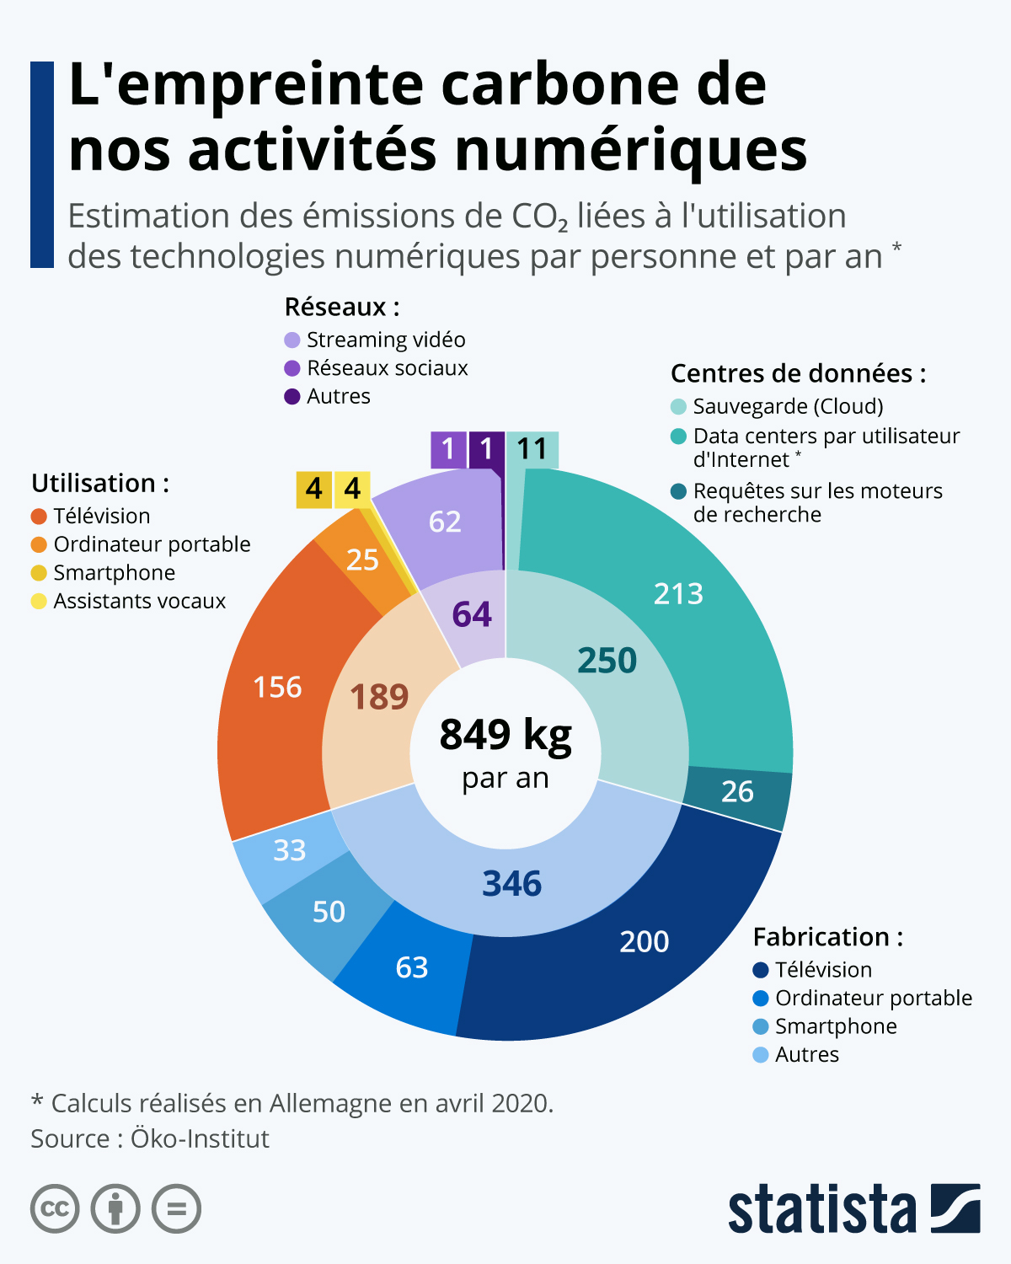
Chiffres clés de l’impact environnemental du numérique
Source : Statista

Slide 4
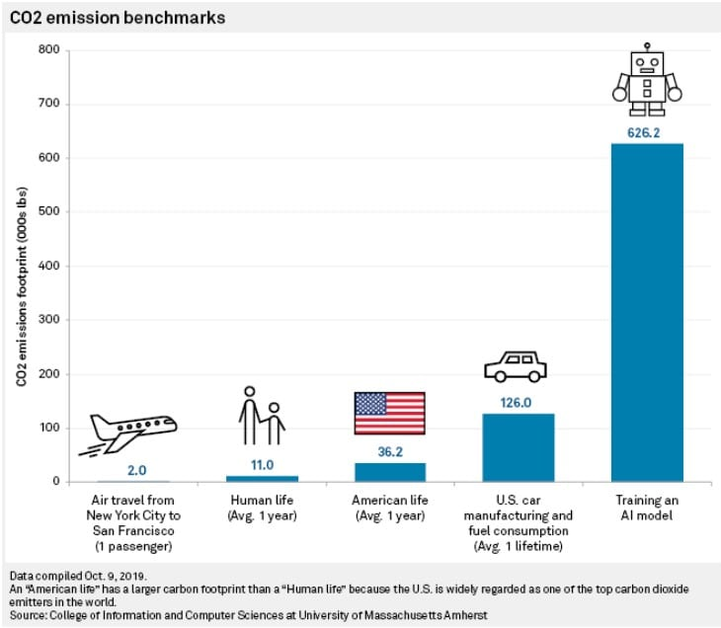
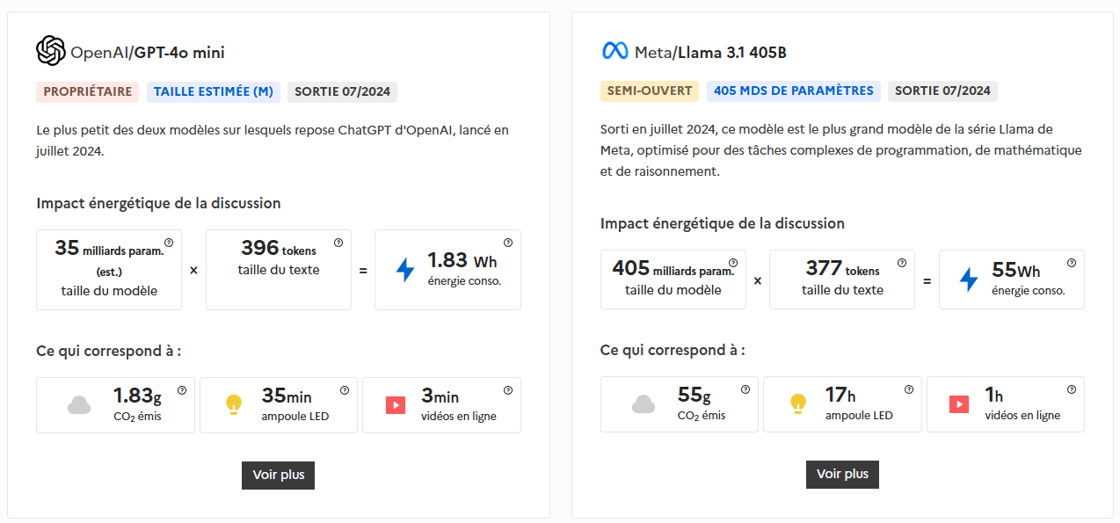
Chiffres clés de l’impact environnemental de l’IA
Source : Digital HEC Montréal et Région Académique Ile de France

Slide 5
Solutions concrètes à adopter

Slide 6
Qu’est-ce que le green IT ?
Réduire l’impact environnemental, social et économique du numérique en adoptant une utilisation responsable des outils digitaux.
Source : Wikipédia
Notes:
L’informatique durable (ou green IT) vise à réduire l’impact environnemental, social et économique du numérique en adoptant une utilisation responsable des outils digitaux.
En effet, la majorité des effets néfastes provient des étapes de fabrication, distribution et fin de vie des appareils.
Pour limiter ces impacts, la sobriété numérique peut être encouragée via des actions volontaires à tous les niveaux (État, entreprises, ménages), notamment dans le cadre des objectifs fixés par les accords de Paris.

Slide 7
Quels acteurs et par quels actions ils peuvent agir ?
Utilisateurs
Techniciens informatiques
Entreprises et Collectivités
Notes:
Utilisateurs : Adopter des écogestes (tri, recyclage, réduction des déchets), choisir des services et matériels responsables, réduire l’empreinte numérique (mails, IA, énergie), sensibiliser et éteindre les équipements inutiles.
Techniciens informatiques : Concevoir des infrastructures durables (cloud, virtualisation, logiciels), optimiser les ressources énergétiques, mesurer et réduire l’empreinte carbone numérique.
Entreprises et Collectivités : S'engager dans des programmes environnementaux (CEDRE, OREE, LIFE BIODIV’FRANCE, CONTINUUM, B4B+, Pacte Qualité Air, Fonds Vert), valoriser la biodiversité et améliorer la qualité de vie locale par des politiques responsables.

Slide 8
Réglementations et démarches existantes

Slide 9
Quels sont les textes ou dispositifs officiels ?
Normes
Initiative éco-responsable
Dispositif international
Indicateur de performance énergétique
Dispositif français
Notes:
Normes :
Iso 14001
EMAS (Eco-Management and Audit Scheme)
Initiative éco-responsable :
Climate Savers Computing Initative (CSCI)
Green Grid
Dispositif international :
Plan de l’ITU (Union Internationale des Télécommunications)
Indicateur de performance énergétique :
PUE (Power Usage Effectiveness)
Dispositif français :
Document prénormatif de l’Afnor

Slide 10


Présentation de 2 labels environnementaux
Blue Angel :
Créé en 1977 par le ministère allemand de l’Écologie, c’est le plus ancien label environnemental. Depuis 1994, c’est international.
Ecolabel Européen :
Label officiel de l’Union européenne garantissant un impact environnemental réduit sur l’ensemble du cycle de vie des produits et services.
Notes:
Blue Angel :
Créé en 1977 par le ministère allemand de l’Écologie, c’est le plus ancien label environnemental. Depuis 1994, c’est international.
Il cible notamment le matériel informatique dont +3.700 produits et 600 entreprises certifiés.
Il repose sur des critères tel que le recyclage dès la conception, la réduction des pollutions, la consommation d’énergie, le bruit, les émissions chimiques, la fin de vie des produits.
Ecolabel Européen :
Label officiel de l’Union européenne garantissant un impact environnemental réduit sur l’ensemble du cycle de vie des produits et services.
Il a pour objectif, d'aider les consommateurs, les entreprises et acheteurs à faire des choix durables et fiables, et loin du greenwashing.
Ses avantages sont les produits réellement écologiques, certifiés par des critères stricts; le respect des législations sur l’écoconception et les allégations vertes; le soutien à une économie circulaire, propre et neutre pour le climat; et la valorisation des entreprises responsables et innovantes.

Slide 11
Conclusion et mise en application
Notes:
Optimiser les ressources énergétiques, mesurer et réduire l’empreinte carbone numérique en utilisant PUE, et en suivant les requis de Green IT.
Pour les pièces et les revendeurs, prendre en fonction des labels comme Ecolabel Européen et Angel Blue.

Slide 12
Sources utilisées
Commission européenne, Wikipédia, Green IT, Statista, Digital HEC Montréal, Région Académique Ile de France, Green Forum

